Slide 1


国内唯一全面掌握PLC-loT ，NB-loT ，LTE Cat.1 芯片核心技术的初创企业
面向全屋智能的新一代PLC-IoT芯片
北京四季豆信息技术有限公司
广域智慧物联网全场景连接技术供应商
北京四季豆 A轮融资 2021年

Slide 2


四季豆项目投资亮点
目标市场：PLC-IoT领域和电力线载波通信领域千亿级市场
两个市场领域均适逢行业洗牌、技术升级时间窗，机遇极佳
公司已经稳定运营4年，技术风险期安全度过
核心团队长期协同作战，已形成较为完善的芯片设计企业研发与运营流程
业内少数全面掌握高速电力线载波和广域蜂窝物联网连接技术的企业
依托团队的深厚技术积累，以创新设计思路量产HPLC芯片，HPLC+HRF正在研发中
在电力领域已经与排名前五民营企业形成合作
在PLC-IoT领域正在与某知名智能照明方案企业及某头部智能家居企业密切接触。
Notes:
全球物联网设备2019年107亿，25年252亿。国内智能家电2020年2.8亿台，2025年8.1亿台。（20210511-方正证券-半导体：MCU深度报告-微控制器研究框架.pdf）

Slide 3
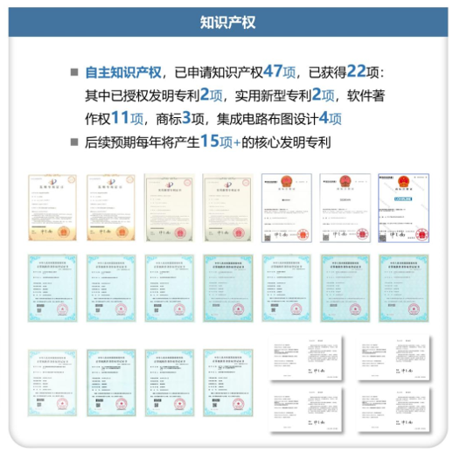
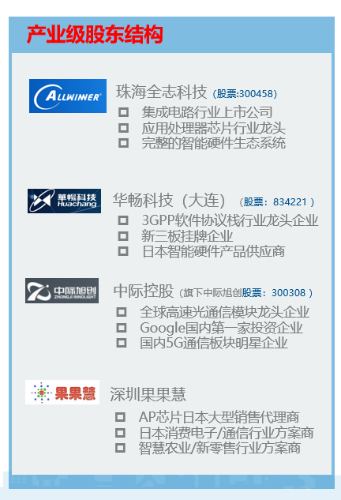
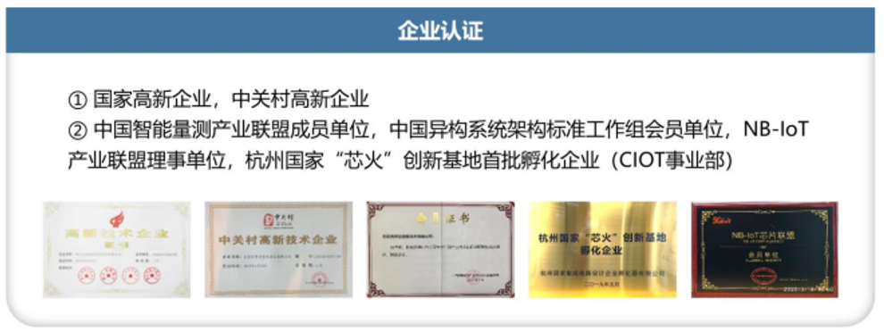
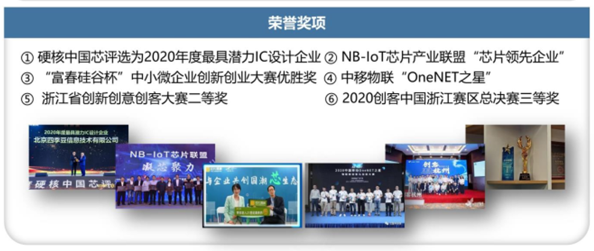
四季豆公司简介

Slide 4
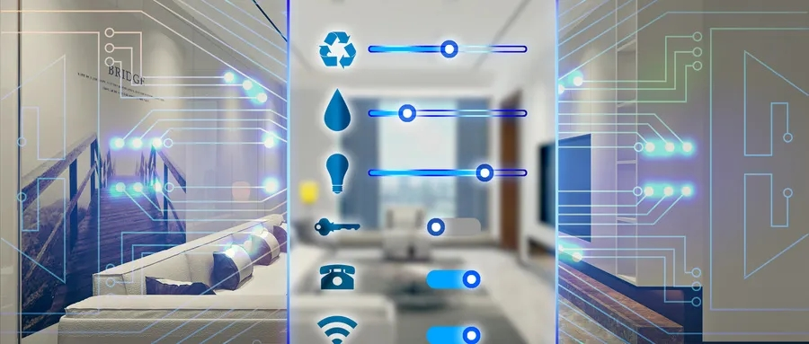
PLC-IoT 技术简介
HPLC(High-speed Power-Line Carrier )：可在现有电力线上实现高速数据传输，无需重新布线，稳定、实时、抗干扰能力强，完美适配全屋智能、工业互联
网随电通，无须专门布线
OFDM技术，频带利用率高，抗干扰能力强
应用层通信速率可达100Kbps~2Mbps
多级自组网，通信距离达公里级
基于IPv6承载丰富的物联网协议
PLC-IoT在可靠性、连接数、服务距离、成本等方面有显著优势，是真正服务于全屋智能的技术

Slide 5
PLC-IoT 为全屋智能而生
前装
后装
Wi-Fi/BLE Mesh/Zigbee/PLC 定性对比
基础电气
生活家电
单品智能，相互联系弱
弱网络依赖
如黑电/白电、个护、运动健康、母婴等
成组连接，强联动
离网可工作
节点多，全屋分布
照明/电工/传感/
空调/新风/热水/地暖
相比其它连接技术，PLC-IoT在可行性、连接数、服务距离、成本等方面有显著优势，是真正服务于全屋智能的技术
Notes:
全球物联网设备2019年107亿，25年252亿。国内智能家电2020年2.8亿台，2025年8.1亿台。（20210511-方正证券-半导体：MCU深度报告-微控制器研究框架.pdf）

Slide 6
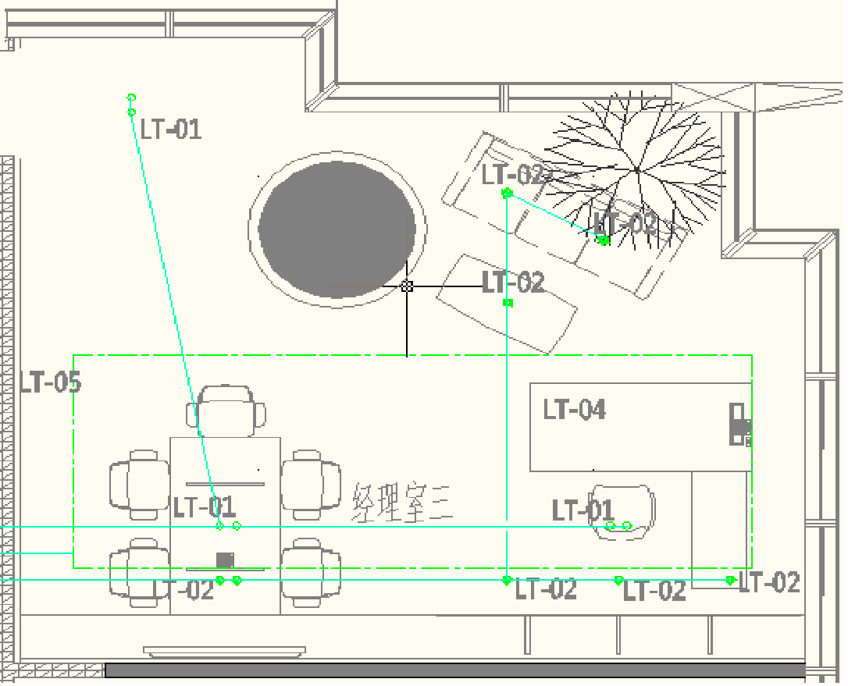
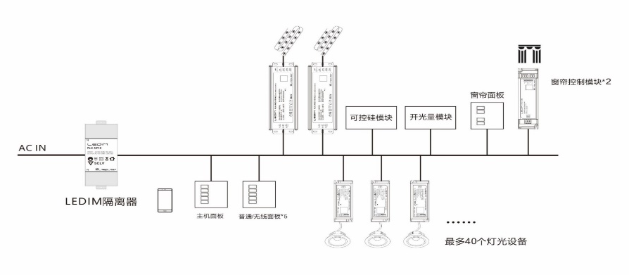
PLC-IoT技术，极简施工，无需布线，上电即自动完成组网
内置PLC-IoT芯片
传统总线方案
布线复杂、施工成本高
面板
回路一
控制线
配电箱
主机
回路二
调光模块
回路三
在隔离器范围内，上电即自动完成组网，不受墙体阻扰
普通电力线，既供电，又传输控制信号，可以搭载:
主机面板
普通或无线面板
窗帘/灯具/传感器
…..
面板/网关
PLC-IoT方案
无需布线、节省物料和工时
回路
配电箱
Notes:
全球物联网设备2019年107亿，25年252亿。国内智能家电2020年2.8亿台，2025年8.1亿台。（20210511-方正证券-半导体：MCU深度报告-微控制器研究框架.pdf）

Slide 7
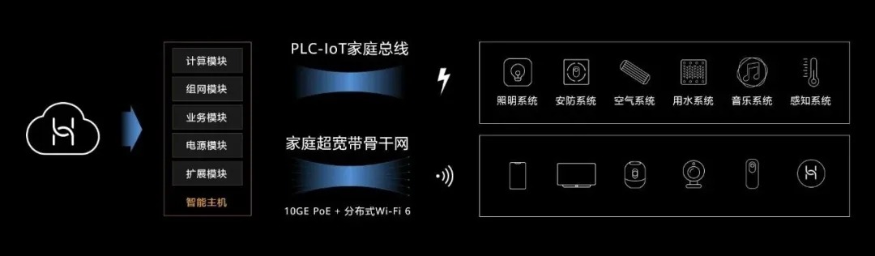
PLC-IoT 产业发展
2020年12月21日，华为发布全屋智能ALL IN ONE解决方案，通过 “PLC-IoT家庭总线”和“家庭超宽带骨干网”整合起来提供智能主机解决方案
基于此方案上海浦东智能照明联合会组织40+企业与华为及海思共同发布了《电力线载波通信(PLC)全屋互联规范》 团体标准
华为全屋智能 ALL IN ONE 解决方案，涵盖照明、安防、空气、用水、音乐及感知系统

Slide 8
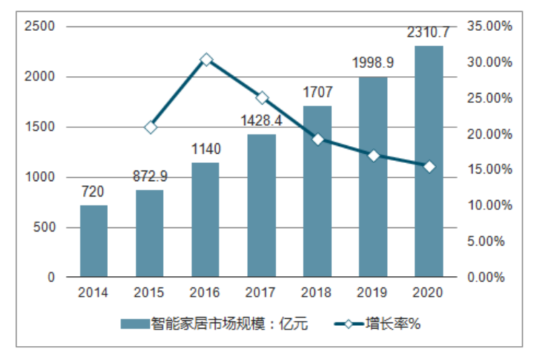
PLC-IoT 产业发展
公用领域
民用领域
存量
电表：国网4.5亿只，南网5000万只
集中器、采集器：约5000万只
不同的连接技术有不同的适用场景，
PLC-IoT 为全屋智能而生
增量
单位：万只
年度 | 新增 | 故障更换 | 轮换 | 合计
2019 | 887 | 772 | 6111 | 7770
2020 | 913 | 797 | 6209 | 7919
2021 | 1011 | 787 | 6311 | 8109
数据来源：电力喵 （2019年末）
数据来源：产业信息网
Notes:
全球物联网设备2019年107亿，25年252亿。国内智能家电2020年2.8亿台，2025年8.1亿台。（20210511-方正证券-半导体：MCU深度报告-微控制器研究框架.pdf）

Slide 9
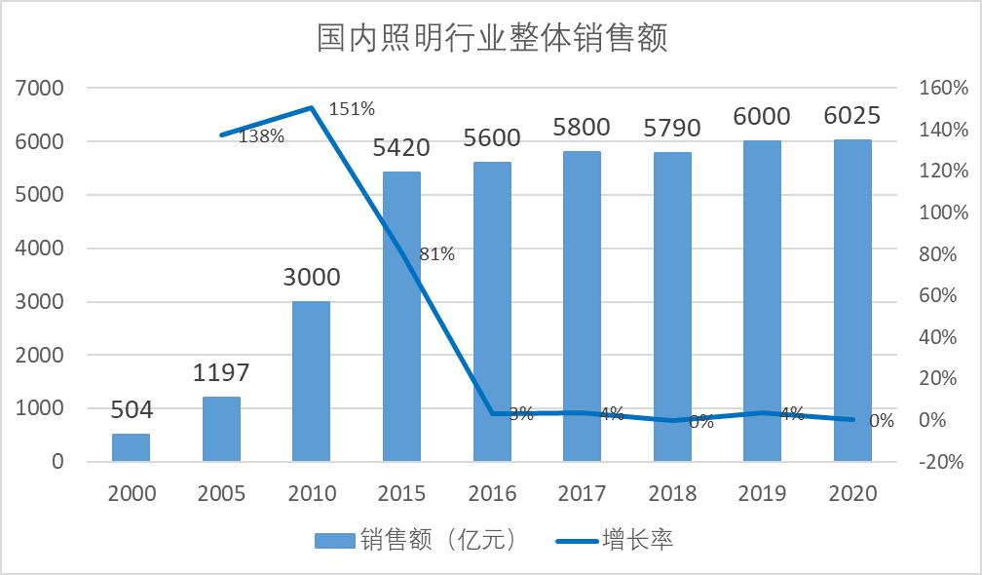
PLC-IoT 市场容量（智能照明领域）
第一阶段：节能灯照明-LED照明升级
2000-2005年增长137.5%
2005-2010年增长150.6%
2010年-2015年增长80.7%
第二阶段：LED照明-智能照明升级
2015-2020年增长11.1%（第一个五年，以单品为主）
2020年-2025年预计增长30%（第二个五年，以互联系统为主）
智能照明成为行业风口，跨界巨头纷纷进入照明行业，智能单品快速增长
2020-2025智能照明互联互通成为行业发展重要推动力
（数据来源：中国照明电器协会）

Slide 10

PLC-IoT 市场容量（全屋智能领域）
家装
地产
2021年全屋智能家装房套数：350万套
2021年配套智能家居的精装房交付套数：40万套
2623万套
2455万套
2297万套
2140万套
450万套
460万套
420万套
380万套
2017万套
19.8%
25.6%
340万套
18.5%
15.2%
13.3%
10.7%
672万套
9.7%
485万套
9.5%
350万套
5.5%
6.5%
85万套
195万套
230万套
60万套
25万套
40万套
2019
2020
2021
2022
2023
19万套
2019
2020
2021
2022
2023
家装住宅
全屋智能家装
xx% 智能家居系统渗透率
精装交房
配置智能家居系统
xx% 智能家居系统渗透率
数据来源：《中国家装行业发展蓝皮书》 （全国工商联家具装饰业商会）
注：地产当年签约销售的一般是2年后交付的楼盘项目
数据来源：奥维云网

Slide 11
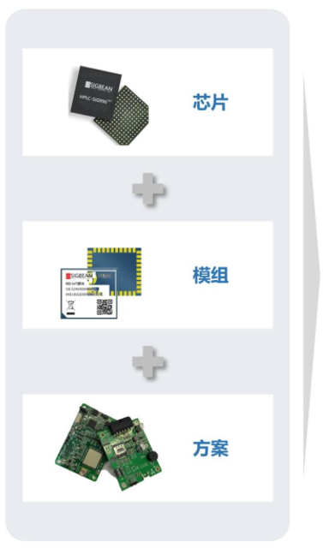


四季豆产品形态、应用领域及商业模式
智慧城市
（照明、停车、充电）
公用事业
（智能表计）
智能家居
（全屋智能）
能耗管理
（数据采集）
智能楼宇
（能耗、安全、智控）
新能源事业
（监测、预警）
技术定制
IP授权

Slide 12
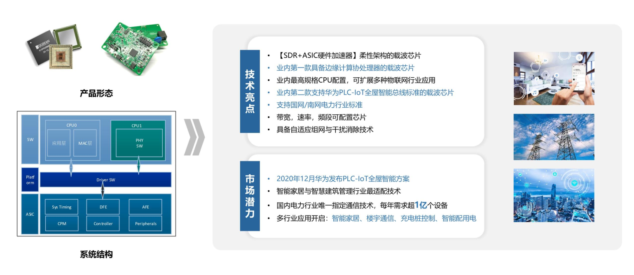
四季豆产品1：PLC-IoT载波通信芯片 SIG996（量产）

Slide 13





四季豆产品1：PLC-IoT载波通信芯片 SIG996（量产）
超强通信性能
强噪声环境鲁棒通信
工业物联灵活安全通信
内置独立开放CPU
支持华为 PLC-IoT 全屋智能总线标准
技术优势
高集成度，降低客户方案BOM成本
同一芯片适配不同场景，降低客户开发成本
完备支持，降低方案开发调测成本
支持15级动态自组网、免配置、热插拔，降低客户工程施工成本
支持固件远程在线升级，降低客户运维成本
成本优势
新一代PLC-IoT芯片 SIG996
面向全屋智能
主芯片 + 一站式技术服务
全套方案：网关模组、中继节点模组、终端节点模组
全套协议栈
HPLC开发测试平台
配套测试设备，调测软件工具集
各类模拟软件（简化调测工作）
服务优势

Slide 14
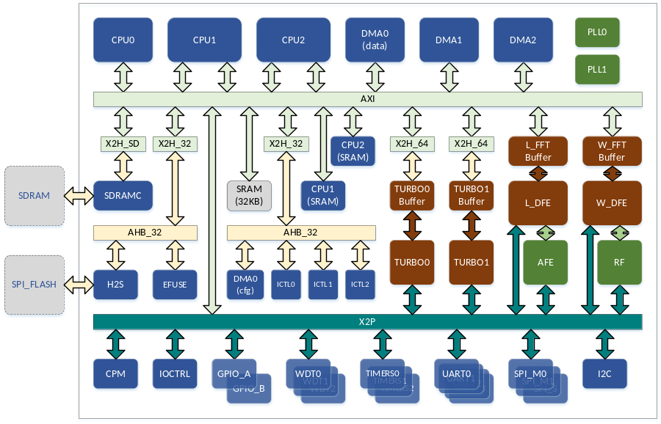
四季豆产品2：HPLC+HRF 双模单芯片 SIG800（即将量产）
物理层独立双通道，支持物理上同时收发，独立控制
HPLC与HRF单芯片架构
兼容HPLC与HRF单模独立工作，动态加载双模协议栈或者单模协议栈，与传统单模终端灵活组网
内置可编程SDR处理器，HPLC与HRF可独立编程和软件维护，支持双模PHY协议演进与协议增补
内置强大CPU，适配未来配网自动化及更多智能数据处理算力
HPLC与HRF独立时钟域控制，PHY前端处理与后端处理独立时钟域控制，支持低功耗策略
HRF/HPLC 具备单频干扰消除，抗脉冲干扰，频偏自动补充，信道状态自动跟踪测量
高速载波+高速无线双模单芯片 SIG800：彻底解决工业环境中的信息孤岛问题

Slide 15





市场/竞争情况
公用领域
民用领域
变革在即
新上招标即将采用HPLC+HRF双模标准，芯片与模块绑定送检，物料型号备案，行业洗牌进行中
新域
启程
PLC-IoT 为全屋智能而生，华为竖起大旗，业内智能家居巨头闻风而动
SIG996：海思之外首款支持PLC-IoT智能家居总线方案的 HPLC芯片
四季豆 + 前排民营企业
强强联合
捕捉行业新机会

Slide 16
财务预测
2024：全场景连接技术领导企业
芯片/模组/方案/生态
2023：全场景连接技术供应商
芯片/模组/方案
营业收入：9亿
盈利：1.8亿
市值：72亿
PE：40倍
PS：8倍
2022：
综合销量进入行业前列
营业收入：4亿
盈利：8000万
估值：32亿
PE：40倍
PS：8倍
2021：
规模量产KK级
营业收入：1 亿
盈利：50万
估值：10亿
PS：10倍
营业收入：3000万
IPO
盈亏平衡

Slide 17
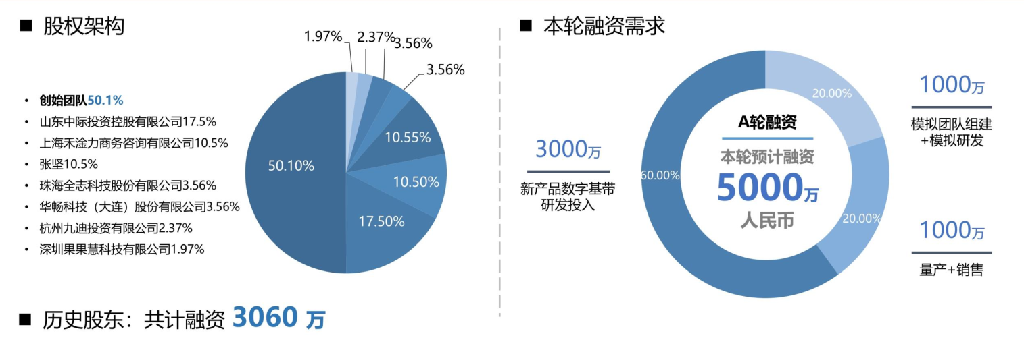
融资需求

Slide 18
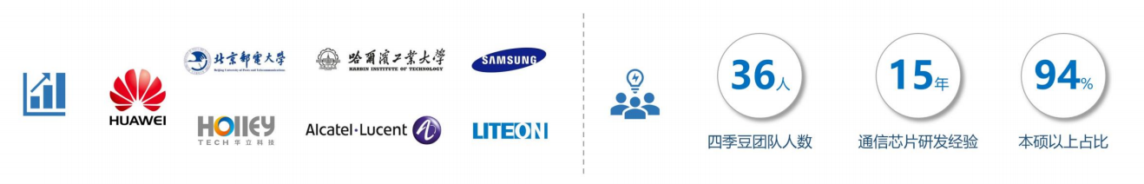
公司组织架构
CEO
研发
方案和应用
市场
运营
供应链

Slide 19

创始人
2006年： 北京邮电大学 硕士毕业
2006年： 富士通中国研发中心 负责Wimax 芯片系统设计
2008年： 美国Apacewave 公司核心团队成员，负责核心算法设计
2010年： 合肥东芯通信联合创始人，领导了FDD/TDD双模4G LTE芯片设计
2017年： 创立北京四季豆(Sigbean)信息技术有限公司，
全力进军5G物联网通信行业
张国松：CEO/创始人
通信系统设计专家
核心发明专利20余项
集成电路行业连续创业者

Slide 20
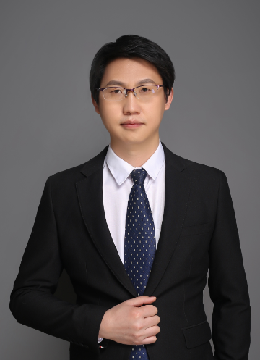
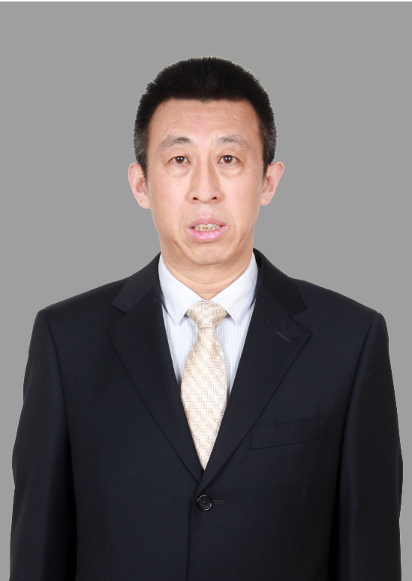


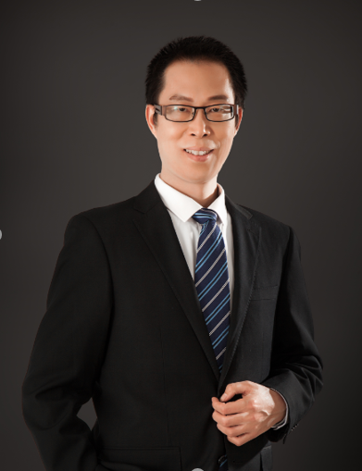
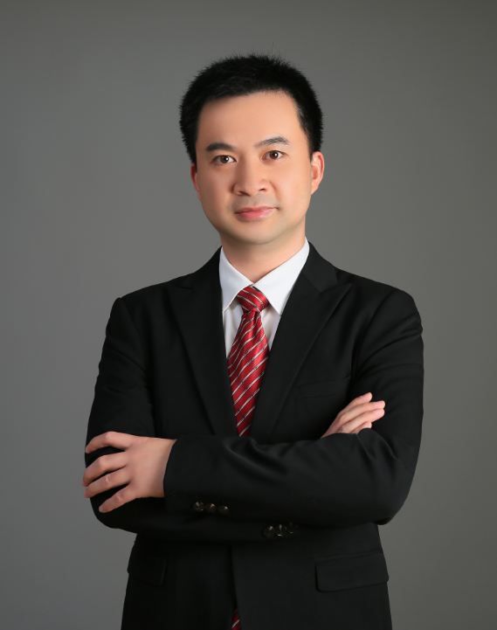
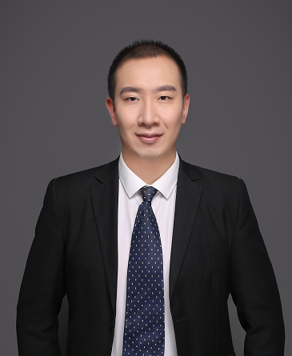
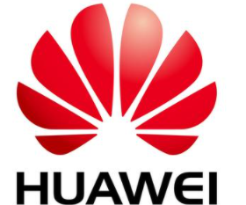


核心团队
胡剑锋 研发
北京邮电大学
曾任三星 / 阿尔卡特朗讯高级技术经理
张学刚 销售
成都电子科技大学
曾任杭州华立科技股份有限公司销售副总裁
李振华 市场
南京航空航天大学
曾任华为通信方案管理和市场规划经理
冯文 方案与测试
诺基亚5G基站产品线测试应用总监
某通信终端测试公司创始人，服务苹果，华为最新旗舰机型测试业务
张腾翔 产品
美国圣何塞州立大学
曾任台湾光宝公司资深产品经理

Slide 21


